Slide 2






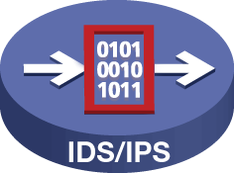







抽象图标
IPv6路由器
SOHO路由器
带语音模块的路由器
中低端路由器
核心路由器
通用路由器
IDS路由器
MCU
GK
MA5200
PAD
友商路由器.
AAA认证
中继器
3

Slide 3
















抽象图标
边缘交换机
插座式交换机
堆叠交换机
汇聚交换机
核心交换机
通用交换机
L2交换机
程控交换机
三层交换机
X.25交换机
Frame-Relay交换机
友商交换机
本地分组交换机
中转分组交换机
接入服务器
集线器
4

Slide 4

















抽象图标
安全网关VPN
计费网关
入侵检测系统
无线网卡
防火墙
语音网关
AP
大功率AP
无线网桥
网络电话系统
深度测试防火墙
PBX
DSLAM
ISDN(抽象)
Modem(抽象)
语音服务器
Software_comware
5

Slide 5
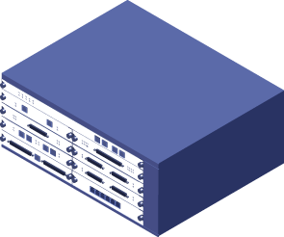






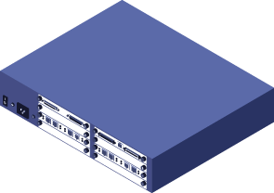



具象图标－路由器
NE20
NE16
NE40
NE80
AR46
AR28
AR18
R3600E
R2500E
R2600E
R1700
8

Slide 6



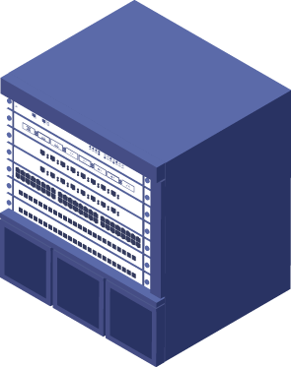






具象图标－交换机
MA5200
S6500
S8500
S5000
S3500
S8000
S3000
S2000
S1000
S3900
9

Slide 7






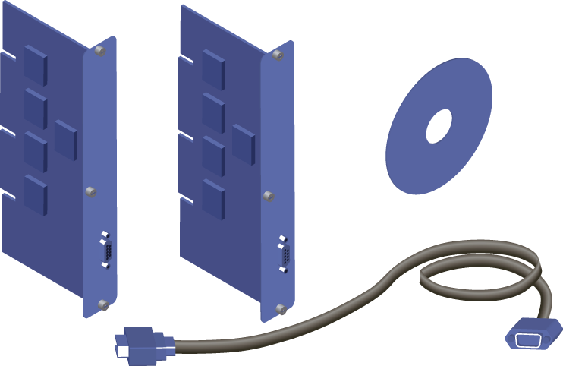


具象图标－交换机
Switch 4900 边缘交换机
Switch 4400 堆叠交换机
Switch 4200 堆叠交换机
Baseline 集线器
Switch 4540x0 堆叠交换机
Switch 404005 堆叠交换机
OfficeConnect 集线器
XRN 互联工具包
智能插座式交换机系列
10

Slide 8







具象图标－防火墙/IP语音
Eudemon 1000防火墙
Eudemon 200防火墙
Eudemon 100防火墙
嵌入式防火墙
VG语音网关
NBX网络电话系统
A8010GK接入服务器
11

Slide 9








辅助图标－服务器
ICP
ASP
ISP
应用服务器类
管理服务器
文件服务器
服务器
打印服务器
12

Slide 10







具象图标－业务系统
quidview
Network-management
Xlog
MA5200
VPN 管理系统
QoS 管理系统
CAMS 综合访问管理服务器
13

Slide 11



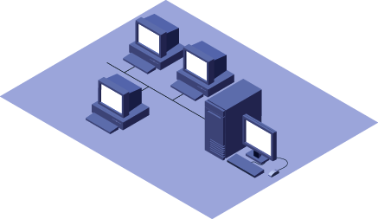
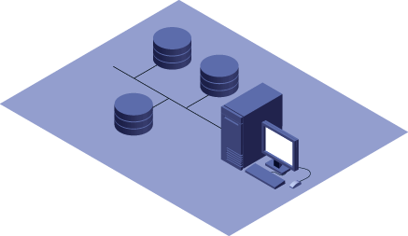

辅助图标－服务器
NAS接入服务器
RADIUS-SERVER
DTE
磁盘阵列
网络管理平台
SEVER群
14

Slide 12





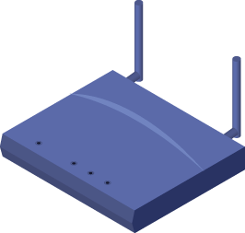



具象图标－无线局域网
11M a&b&g PC Card With XJACK Antenna
11M bps PC Card With XJACK Antenna
11Mbps楼对楼网桥
11Mbps室外无线网桥
WA1003普通型AP
WA1003Ａ普通型AP
WA1006E增强型AP
WA1208大功率AP
无线以太网工作组接入网桥
15

Slide 13







具象图标－机械
Robotic
PLC
motor
I&O
HMI
drives
HMI_02
16

Slide 14








辅助图标－网络/线路
3Pt
2.25Pt
1.5Pt
1Pt
线路颜色一般为红、黄、兰、灰四色。需要特别突出的使用红色表示，无需特别突出的使用灰色
每张图中线形粗细不超过3种
17

Slide 15






辅助图标－环境
商业中心
小区
企业
住宅
办公楼
酒店
18

Slide 16










辅助图标－行业
政府
教育
金融
电力
公检法
制造业
零售业
公共事业
贸易
交通
19

Slide 17







辅助图标－环境
通用大楼
通用大楼
通用大楼
通用大楼
通用大楼
通用大楼
通用大楼
20

